Slide 1
HTML
Hyper Text Markup Language
H - hyper
T - text
M - markup
L – language
“HTML হলো কম্পিউটারের এক ভাষা (computer language)”, যেটাকে website বা webpages তৈরি করার জন্য ব্যবহার করা হয়।এবং, webpages গুলোকে রং রূপ দেওয়ার জন্য “CSS” ব্যবহার করা হয়।

Slide 2
definition
FTP
Website
Webpage/web document
Homepage
Server/webserver
Browser/web browser
Search engine
IP address
Web address/URL
<hr>
Hyperlink
Web portal
Font property
http/https
15. Domain name
16. <br>
17. html
18. Html syntax
19. tag/html tag
20. www/w3 / w3c

Slide 3
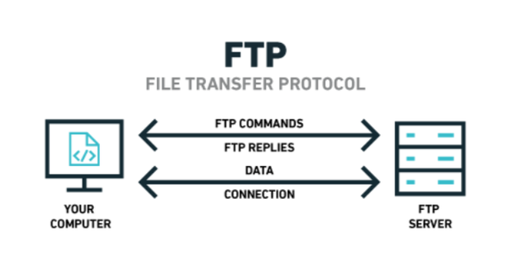
1. FTP: file transfer protocol
একটি স্ট্যান্ডার্ড যোগাযোগ প্রোটোকল যা কম্পিউটার নেটওয়ার্কে একটি সার্ভার থেকে ক্লায়েন্ট কম্পিউটারে ফাইল স্থানান্তরের জন্য ব্যবহৃত হয়।

Slide 4
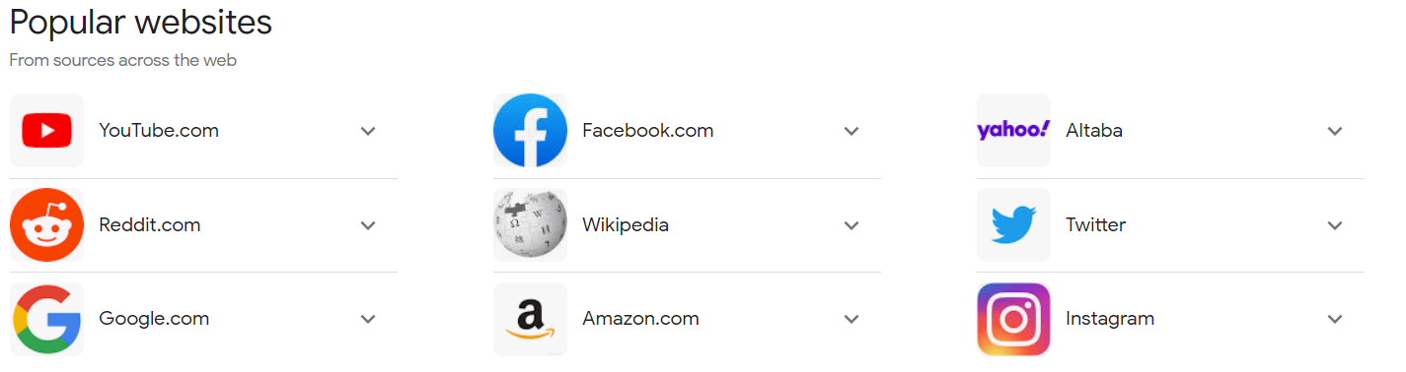
2. Website
অনেক গুলি web page এর একটি মিশ্রণ বা collection.
যেকোনো ওয়েবসাইটের প্রথম পেজ বা পাতা, যাকে আমরা “home page” বলি সেটা একটি ওয়েবসাইটের প্রধান (main) ওয়েবপেজ।
এবং, ওয়েবসাইটের হোমপেজ থেকে “hyperlink” গুলিতে ক্লিক করে, ওয়েবসাইটের ভেতরে থাকা অন্যান্য web page গুলিতে আমরা যেতে পারি।

Slide 5
3. ওয়েব পেজ /Web Page/ ওয়েব ডকুমেন্ট/web document
Webpage বা Web page হলো এমন একটি document, যেটা সাধারণে HTML এর মাধ্যমে তৈরি করা হয়।
যেকোনো ওয়েবসাইটের একটি single page কেই বলা হয় web page বা webpage.
একটি ওয়েবপেজে অনেক রকমের তথ্য যেমন, text, graphics, audio, video এবং hyper links থাকতে পারে।
4. Home Page কি?
কোনো ওয়েবপেজ বা ওয়েবসাইট এর সামনের পেজ কে হোম পেজ বলা হয়। কোনো ওয়েবসাইট বা ব্লগ, নির্দিষ্ট URL দ্বারা খোলার পর যে পেজটি খুলে আসে তাকে হোমপেজ বলে। এটি হলো কোনো ওয়েব পেজ এর Main পেজ বা প্রধান পেজ।

Slide 6
5. server/web-server
ওয়েবপেজ বা ওয়েব সাইট গুলি বিশেষ ধরনের কম্পিউটারে সঞ্চিত থাকে। এগুলিকে ওয়েব সার্ভার (Web server) বলা হয়। ওয়েব সার্ভারে সঞ্চিত তথ্যগুলি দেখার জন্য আমরা যে সফটওয়্যারগুলো ব্যবহার করে থাকি তাদের ওয়েব ব্রাউজার (Web browser) বলা হয়। যেমন - Google chrome, Firefox ইত্যাদি।
ওয়েব সার্ভার হল একটি কম্পিউটার যা ইন্টারনেটে ওয়েবসাইটগুলি হোস্ট করে। এটি ওয়েবসাইটের ফাইলগুলি সংরক্ষণ করে এবং যখন ব্যবহারকারীরা সেই ওয়েবসাইটগুলিতে যান তখন সেগুলি প্রদান করে।
বিশ্বের সবচেয়ে জনপ্রিয় ওয়েব সার্ভারের মধ্যে রয়েছে অ্যামাজন ওয়েব সার্ভিসেস (AWS), গুগল ক্লাউড প্ল্যাটফর্ম, এবং মাইক্রোসফ্ট অ্যাজুর।
6. browser/web-browser
ওয়েব সার্ভারে সঞ্চিত তথ্যগুলি দেখার জন্য আমরা যে সফটওয়্যারগুলো ব্যবহার করে থাকি তাদের ওয়েব ব্রাউজার (Web browser) বলা হয়। যেমন - Google chrome, Firefox ইত্যাদি।
ওয়েব ব্রাউজার হল একটি অ্যাপ্লিকেশন যা ব্যবহারকারীদের ওয়েবসাইটগুলি ব্রাউজ করতে দেয়। এটি ওয়েব সার্ভারের সাথে যোগাযোগ করে এবং ওয়েবসাইটের ফাইলগুলি ডাউনলোড করে।

Slide 7

7. Search engine
6. Search Engine হলো একটি প্রোগ্রাম যা বিশ্বের বিভিন্ন ওয়েবসাইটের তথ্য সংগ্রহ করে রাখে এবং কোনো ইউজার যখন কিওয়ার্ড দিয়ে সার্চ করে তখন সেই কিওয়ার্ড সম্পর্কিত তথ্য ডাটাবেস থেকে ওয়েব সাইটে লিংক প্রদান করে। অর্থাৎ সার্চ ইঞ্জিন বলতে একটি নির্দিষ্ট প্রোগ্রামকে বোঝায় যা নির্দিষ্ট শব্দ বা কিওয়ার্ডের ভিত্তিতে তার ডাটাবেসে সংরক্ষিত বিভিন্ন তথ্য একটি শ্রেণিবদ্ধ তালিকা তৈরি করে ইউজারদের প্রদর্শন করে। যেমনঃ গুগল, ইয়াহু, বিং, ইয়ান্ডেক্স ইত্যাদি।

Slide 8
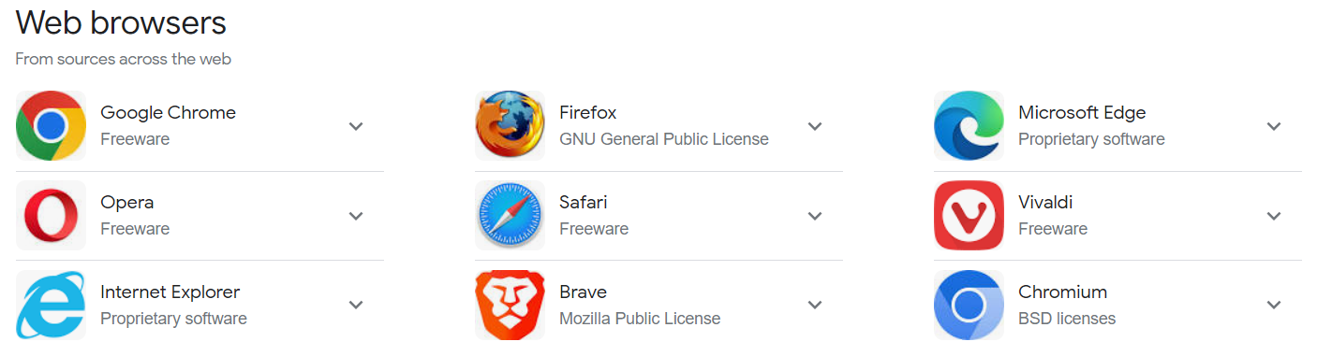
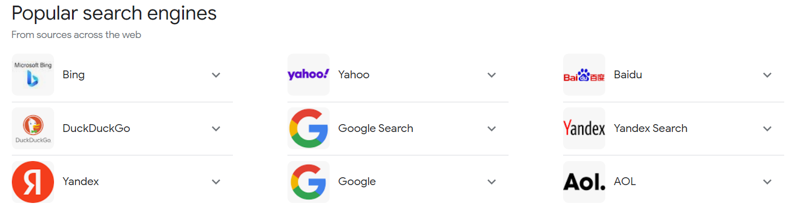

Slide 9


8. IP (Internet Protocol) Address কি?
ইন্টারনেটের সাথে সংযুক্ত প্রতিটি কম্পিউটারের(network) একটি ঠিকানা থাকে এ ঠিকানাকে বলা হয় আইপি অ্যাড্রেস (IP Address)।
IP address এর ভার্সন (version) মূলত দুটি রয়েছে।
IPv4
IPv6
IP address of Google: 8.8.8.8 and 8.8.4.4

Slide 10
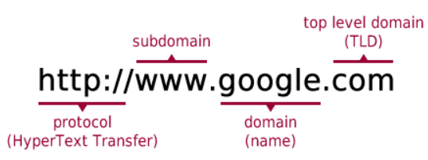
9. URL/ Uniform Resource Locator /web-address
ইউআরএল বলতে বোঝায় ওয়েবসাইটের এড্রেস বা ঠিকানা
প্রতিটি ওয়েবসাইটের নিজস্ব একটি অ্যাড্রেস থাকে, একে ওয়েব অ্যাড্রেস (Web address) বা URL বলা হয়। যেমন :- https://www.google.com
URL এর পূর্ণরূপটি হল Uniform Resource Locator। একটি url সর্বদা http / https দিয়ে শুরু হয়। যেটিকে আমরা প্রোটকল বলে থাকি। প্রোটকলের পরে :// চিহ্ন ব্যবহার করা হয়ে থাকে

Slide 11
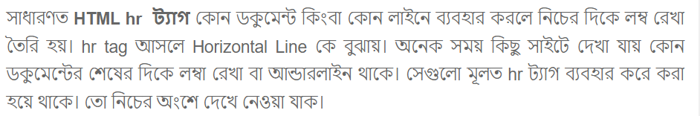
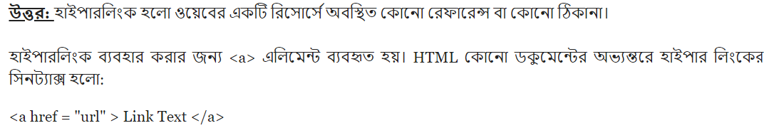
10.
11. হাইপারলিংক এর সাহায্যে একটি ওয়েবপেজের সাথে অন্য একটি ওয়েবপেজ বা ডকুমেন্ট সংযোগ করা হয়। HTML এ হাইপারলিংক তৈরি করতে ব্যবহৃত <a> ট্যাগের সিনট্যাক্স <a href=”url”> Link Text/Image </a>।
যে ডকুমেন্টের সাথে হাইপারলিংক করা হবে, তার url বা রেফারেন্স <a> ট্যাগে নির্ধারণ করা আবশ্যিক। এক্ষেত্রে href অ্যাট্রিবিউট এর সাহায্যে রেফারেন্স নির্ধারণ করতে হয়। তাই <a> ট্যাগে href অ্যাট্রিবিউট আবশ্যিক।

Slide 12
12.
ওয়েব পোর্টাল কী?
ওয়েব পোর্টাল হচ্ছে বিশেষভাবে পরিকল্পিত ওয়েবসাইট যা বিভিন্ন গুরুত্বপূর্ণ তথ্যের লিংকের সমাহার।
যেমন – www.bangladesh.gov.bd হচ্ছে একটি ওয়েব পোর্টাল। যেখানে বাংলাদেশের বিভিন্ন গুরুত্বপূর্ণ মন্ত্রণালয়ের তথ্য সংবলিত ওয়েবসাইটের লিংক দেওয়া আছে।
13. ফন্ট প্রোপার্টি হলো – Size, Color, এবং face

Slide 13
14. http/https
http:Hypertext transfer protocol
https: Hypertext transfer protocol secure
Http কি (What is Http in bengali)
Http এর পূর্ণরূপ হল Hypertext Transfer Protocol ( হাইপারটেক্সট ট্রান্সফার প্রোটোকল ) । এইচটিটিপি হচ্ছে ওয়েব ডাটা ট্রান্সফার করার জন্য একটি প্রটোকল অর্থাৎ ওয়েবপেজ ডেটা ট্রান্সমিট করতে এটি সক্ষম হয়। http বিভিন্ন রকম ফটো ভিডিও টেক্সট ইত্যাদি তথ্য ট্রানস্ফার করে করে ।
http এমন এক ধরনের নেটওয়ার্ক প্রটোকল যা WWW (ওয়ার্ল্ড ওয়াইড ওয়েব) ব্যবহার করেছে। http সার্ভার মূলত একটি ওয়েব হোস্ট বা ওয়েব সার্ভার সফটওয়্যার চালায় । আপনি যখন কোন একটি ওয়েবসাইটে প্রবেশ করতে চান তখন আপনার ব্রাউজার ওয়েব সার্ভারে একটি আদেশ পাঠায় এবং http সাড়া দেয় তারপর আপনি ওয়েবসাইটটি অ্যাক্সেস করতে পারেন বা খুলতে পারেন।
Https কি (What is Https in bengali)
https এর পূর্ণরূপ হল Typertext Transfer Protocol Security (হাইপারটেক্সট ট্রান্সফার প্রোটোকল সিকিউরিটি) http এর নিরাপদ সংস্করণ হলো https । এইচটিটিপিএস ওয়েবসাইটের মধ্যে ডাটা ট্রান্সফারে নিরাপত্তা বাড়ানোর জন্য encrypted করে। এর ফলে ক্লায়েন্ট ও সার্ভার এর মধ্যে কোন ব্যাক্তি ডেটা পড়তে পারে না। বিশেষ করে ব্যাংক একাউন্ট ইমেইল আরো গুরুত্বপূর্ণ তথ্য secure করে https।
https প্রটোকল একটি উন্নত SSL (secure sockets layer) সার্টিফিকেট ব্যবহার করে browser এবং servar এর মধ্যে একটি encrypted ফর্মে তথ্য ট্রানস্ফার করে।

Slide 14
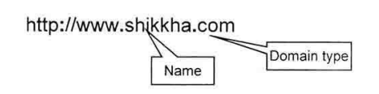
15.Domain Name
www.facebook.com
www.google.com
www.fb.com

Slide 15
16. Line Break Tag (<br>)কোন একটি লেখা নতুন লাইন থেকে শুরু করতে লাইনটির আগে <br> ট্যাগ ব্যবহার করা হয়। আরও সহজ করে বললে – নতুন লাইন তৈরি করতে <br> ট্যাগ ব্যবহার করা হয়।
17.“HTML হলো কম্পিউটারের এক ভাষা (computer language)”, যেটাকে website বা webpages তৈরি করার জন্য ব্যবহার করা হয়।এবং, webpages গুলোকে রং রূপ দেওয়ার জন্য “CSS” ব্যবহার করা হয়।

Slide 16



18.
19.

Slide 17
20.www/w3/w3c
collection of different websites
বিভিন্ন ওয়েবসাইটের সংগ্রহ
ইন্টারনেট ব্যবহার করে ওয়েবসাইট থেকে তথ্য নেওয়ার প্রক্রিয়াকে বলা হয় ওয়েব। ওয়েব কে www (World Wide Web) ও বলা হয়। তিনটি প্রযুক্তির সমন্বয়ে ওয়েব গড়ে উঠেছে। যথা-
W3c- world wide web consortium

